Slide 1
实验5 动态规划法实验2（含提示）
林煜东
linyd@gcu.edu.com

Slide 2
链乘问题
采用标准的矩阵相乘算法，计算A_{m×n}*B_{n×p}，需要乘法运算m*n*p次。
m
……
m
……
*
……
n
=
n
p
p

Slide 3
链乘问题
当多个矩阵相乘时，由于满足结合律，不同顺序的矩阵乘法能得到相同的结果，但具有不同的计算量
以矩阵A1_{10×100}, A2_{100×5}, A3_{5×50}三个矩阵相乘为例：
① 若按(A1*A2)*A3的顺序计算，需要乘法次数为10×100×5+10×5×50=7500；
② 若按A1*(A2*A3)的顺序计算，需要乘法次数为100×5×50+10×100×50=75000
链乘问题：找出一种乘的顺序，使最后乘法总次数最少

Slide 4

链乘问题
输入：
第一行为进行相乘的矩阵个数n
第二行为n+1个数，表示n个矩阵的维度
  比如n=5时，第二行可输入
  13 5 20 12 16 5
  即该5个矩阵的维度分别为：13*5，5*20，20*12，12*16和
  16*5
输出：
第一行是最小的乘法次数
第二行为矩阵断开的位置，按顺序用下标来表示
A_{13*5}*((B_{5*20}*C_{20*12})*(D_{12*16}*E_{16*5}))

Slide 5
链乘问题
测试样例：
1、只有一个矩阵
输入：
1
8 12
输出：
0

Slide 6
链乘问题
测试样例：
2、所有矩阵大小为1
输入：
6
1 1 1 1 1 1 1
输出：
5
0 1 2 3

Slide 7
链乘问题
测试样例：
3、所有矩阵为相同大小的方阵
输入：
4
10 10 10 10 10 10
输出：
3000
0 1

Slide 8
链乘问题
测试样例：
4、一般情况
输入：
5
20 15 4 10 20 25
输出：
6000
1 3

Slide 9
Tips
1、该问题最有最优子结构
假设最优的矩阵乘法顺序为：
((A1*A2)*...Ak)*((Ak+1*...An-1)*An)
考虑矩阵在Ak处可断开为两部分，即A1~Ak和Ak+1~An。
① A1~Ak这k个矩阵相乘，其最优乘法顺序必为((A1*A2)*...Ak)；
② Ak+1~An这n-k个矩阵相乘，其最优乘法顺序也必为(Ak+1*...An-1)*An)
分析：
① 考虑k的位置应该在哪？
② 得到k后，总的乘法次数应该如何计算？

Slide 10
破解方法
i
k
k+1
j
p
设第i个矩阵Ai的大小是p_{i}*p_{i+1}
设cost(i,j)表示矩阵Ai到Aj链乘最优计算顺序下的代价，则cost(1,n)即为所求链乘任务的最优代价
已知k，总的乘法次数如何计算？
  若矩阵Ai到Aj链乘的最优计算顺序下，在第k(i≤k<j)个位置断开，则Ai到Aj矩阵链乘的代价等于Ai到Ak矩阵相乘的代价加上Ak+1到An矩阵相乘的代价，再加上两个大矩阵相乘的代价，即：
cost(i,j)=cost(i,k)+cost(k+1,j)+p_{i}*p_{k+1}*p_{j+1}

Slide 11
破解方法
i
k
k+1
j
p
设第i个矩阵Ai的大小是p_{i}*p_{i+1}
设cost(i,j)表示矩阵Ai到Aj链乘最优计算顺序下的代价，则cost(1,n)即为所求链乘任务的最优代价
cost(i,j)=cost(i,k)+cost(k+1,j)+p_{i}*p_{k+1}*p_{j+1}
如何确定k？
  断开位置k不可知，可以取i到j任一位置，不同位置得到的代价不同，取代价最小时的k，因此有
cost(i,j)=min(cost(i,k)+cost(k+1,j)+p_{i}*p_{k+1}*p_{j+1})
k=[i,j)

Slide 12
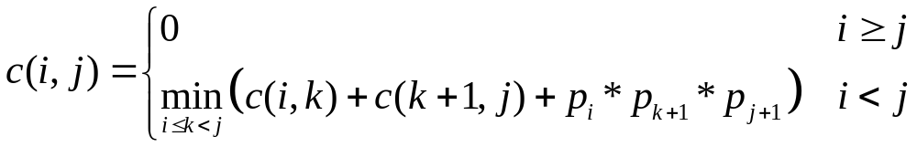
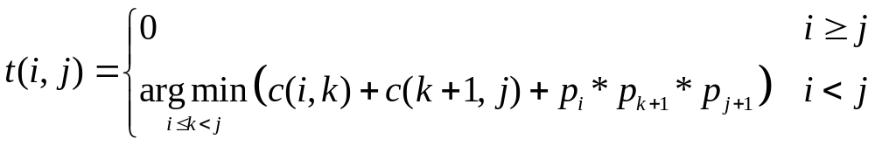
链乘问题
初始解：若矩阵只有一个，即i=j时，相乘所需要的代码为0
矩阵链乘的动态规划函数：
记录断开位置

Slide 13
链乘问题
M1: 2*6 M2: 6*3
M3: 3*10 M4: 10*3
P={2, 6, 3, 10, 3}
j
j
c
t
 | 1 | 2 | 3 | 4
1 | 0
2 | 0 | 0
3 | 0 | 0 | 0
4 | 0 | 0 | 0 | 0
 | 1 | 2 | 3 | 4
1 | 0
2 | 0 | 0
3 | 0 | 0 | 0
4 | 0 | 0 | 0 | 0
i
i

Slide 14
链乘问题
M1: 2*6 M2: 6*3
M3: 3*10 M4: 10*3
P={2, 6, 3, 10, 3}
c(1,2)=c(1,1)+c(2,2)+2*6*3=36
j
j
c
t
 | 1 | 2 | 3 | 4
1 | 0 | 36
2 | 0 | 0
3 | 0 | 0 | 0
4 | 0 | 0 | 0 | 0
 | 1 | 2 | 3 | 4
1 | 0 | 1
2 | 0 | 0
3 | 0 | 0 | 0
4 | 0 | 0 | 0 | 0
i
i

Slide 15
链乘问题
M1: 2*6 M2: 6*3
M3: 3*10 M4: 10*3
P={2, 6, 3, 10, 3}
c(2,3)=c(2,2)+c(3,3)+6*3*10=180
j
j
c
t
 | 1 | 2 | 3 | 4
1 | 0 | 36
2 | 0 | 0 | 180
3 | 0 | 0 | 0
4 | 0 | 0 | 0 | 0
 | 1 | 2 | 3 | 4
1 | 0 | 1
2 | 0 | 0 | 2
3 | 0 | 0 | 0
4 | 0 | 0 | 0 | 0
i
i

Slide 16
链乘问题
M1: 2*6 M2: 6*3
M3: 3*10 M4: 10*3
P={2, 6, 3, 10, 3}
c(3,4)=c(3,3)+c(4,4)+3*10*3=90
j
j
c
t
 | 1 | 2 | 3 | 4
1 | 0 | 36
2 | 0 | 0 | 180
3 | 0 | 0 | 0 | 90
4 | 0 | 0 | 0 | 0
 | 1 | 2 | 3 | 4
1 | 0 | 1
2 | 0 | 0 | 2
3 | 0 | 0 | 0 | 3
4 | 0 | 0 | 0 | 0
i
i

Slide 17
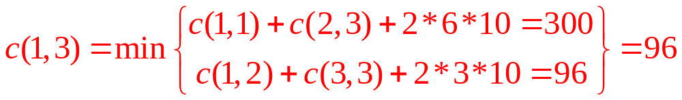
链乘问题
M1: 2*6 M2: 6*3
M3: 3*10 M4: 10*3
P={2, 6, 3, 10, 3}
c
t
 | 1 | 2 | 3 | 4
1 | 0 | 36 | 96
2 | 0 | 0 | 180
3 | 0 | 0 | 0 | 90
4 | 0 | 0 | 0 | 0
 | 1 | 2 | 3 | 4
1 | 0 | 1 | 2
2 | 0 | 0 | 2
3 | 0 | 0 | 0 | 3
4 | 0 | 0 | 0 | 0
i
i

Slide 18
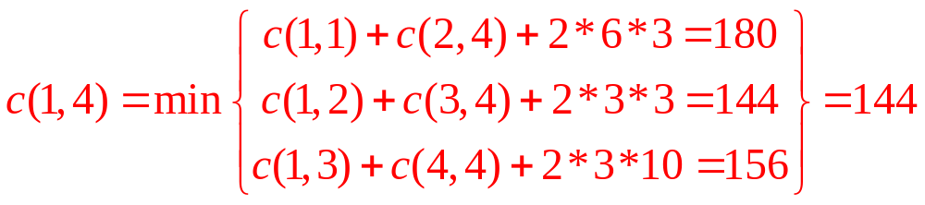
链乘问题
M1: 2*6 M2: 6*3
M3: 3*10 M4: 10*3
P={2, 6, 3, 10, 3}
c
t
 | 1 | 2 | 3 | 4
1 | 0 | 36 | 96 | 144
2 | 0 | 0 | 180 | 144
3 | 0 | 0 | 0 | 90
4 | 0 | 0 | 0 | 0
 | 1 | 2 | 3 | 4
1 | 0 | 1 | 2 | 2
2 | 0 | 0 | 2 | 2
3 | 0 | 0 | 0 | 3
4 | 0 | 0 | 0 | 0
i
i

Slide 19
链乘问题
P={2, 6, 3, 10, 3}
t
 | 1 | 2 | 3 | 4
1 | 0 | 1 | 2 | 2
2 | 0 | 0 | 2 | 2
3 | 0 | 0 | 0 | 3
4 | 0 | 0 | 0 | 0
j
i
A1
A2
A3
A4

Slide 20
链乘问题
P={2, 6, 3, 10, 3}
从A1乘到A4的最佳断开位置
t
 | 1 | 2 | 3 | 4
1 | 0 | 1 | 2 | 2
2 | 0 | 0 | 2 | 2
3 | 0 | 0 | 0 | 3
4 | 0 | 0 | 0 | 0
j
1
2
3
4
i
(
A1
A2
)
(
A3
A4
)

Slide 21
链乘问题
P={2, 6, 3, 10, 3}
t
 | 1 | 2 | 3 | 4
1 | 0 | 1 | 2 | 2
2 | 0 | 0 | 2 | 2
3 | 0 | 0 | 0 | 3
4 | 0 | 0 | 0 | 0
j
1
2
3
4
i
(
A1
A2
)
*
(
A3
*
A4
)
两个矩阵相乘，不用再拆分
输出为2，即t(1,4)

